Slide 1


Slide 2

Il convient de lancer le mode diaporama pour la diffusion de la leçon en classe
Réservé à l’enseignant (e)

Slide 3

Pictogrammes
Réservé à l’enseignant (e)

Slide 4
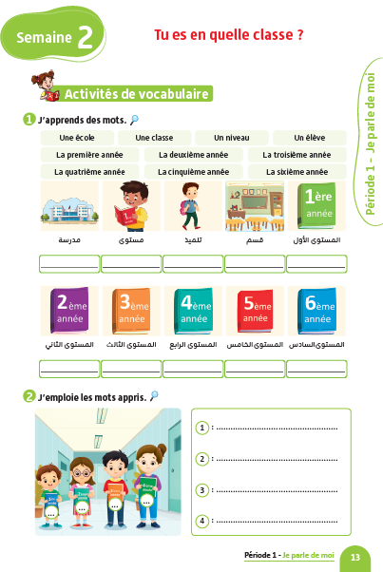
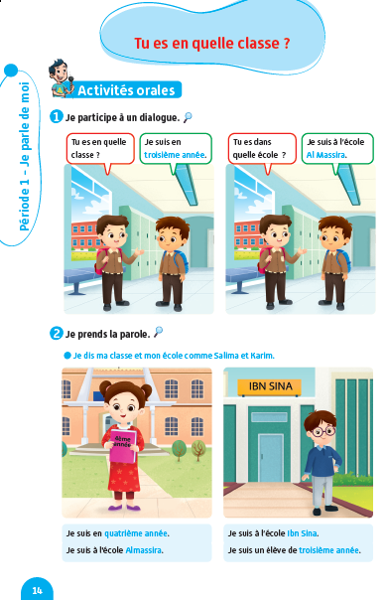
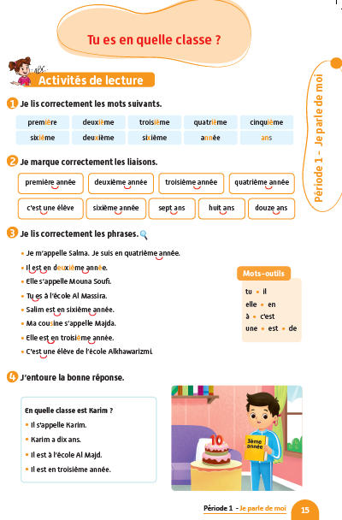
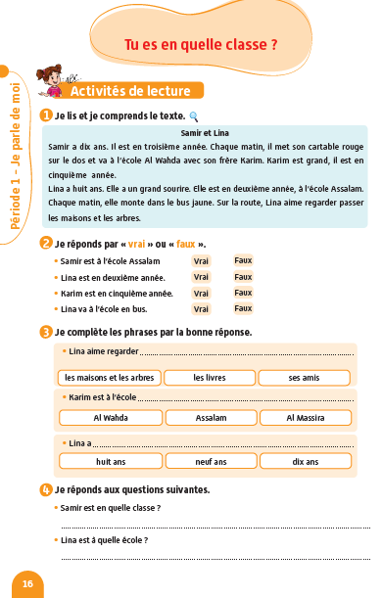
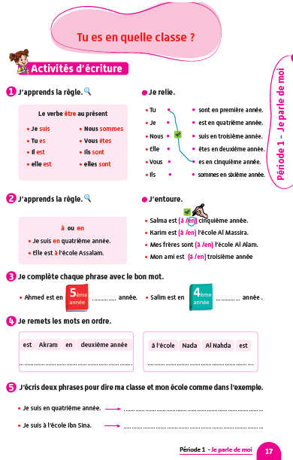
Contenu de la semaine
Réservé à l’enseignant (e)

Slide 5

Organisation de la semaine
Réservé à l’enseignant (e)
Séance 1
Séance 4
Présentation du vocabulaire
Exploitation du vocabulaire
Travail sur livret
Oral – Dialogue
Lecture – Texte
Ecriture – Mots
Séance 2
Séance 5
Oral – Acte de parole 1
Ecrit – Point de langue 1
Lecture – Mots avec difficultés
Oral – Prise de parole
Lecture – Compréhension de texte
Ecriture – Phrases
Séance 3
Séance 6
Séance 2
Oral - Acte de parole 2
Ecrit – Point de langue 2
Lecture – Phrases
Révision
Lecture offerte
Oral – Dialogue
Lecture - Lettre a - A
Ecriture - Lettre a - A

Slide 6



Plan de la séance 3
1. Acte de parole
Acte de parole 2 : « demander et dire son école ».
Utiliser les mots « à » et « en ».
Lire et comprendre des phrases.

Slide 7



Bonjour les enfants ! La leçon de français commence maintenant. Soyez attentifs.

Slide 8
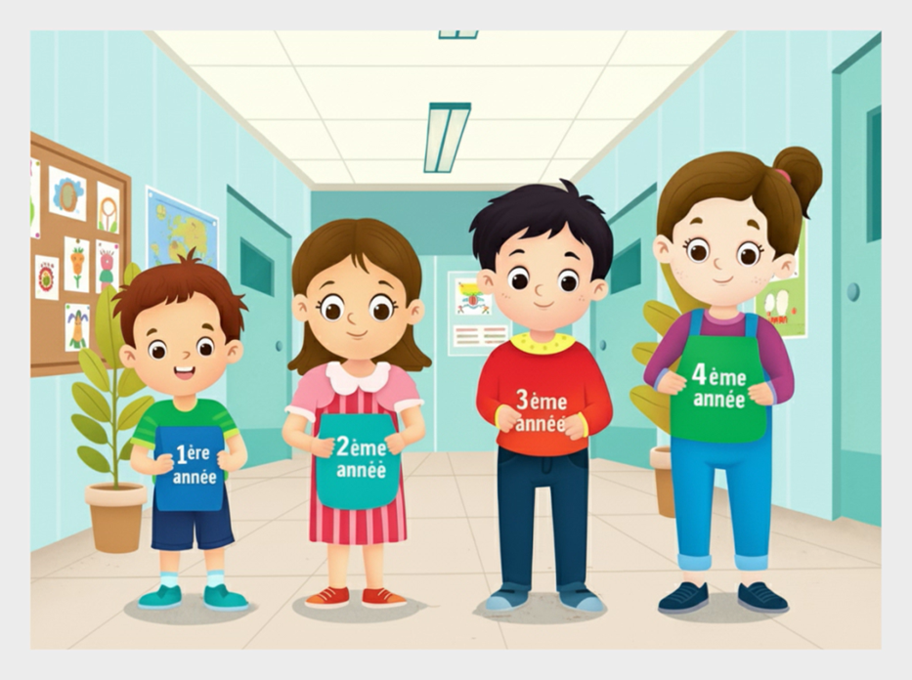
Avant de commencer la leçon, on va revoir la scène avec les mots de vocabulaire. Soyez attentifs.

Slide 9



Lecture de la vidéo.

Slide 10

Qui veut passer au tableau pour décrire l’image ?

Slide 11
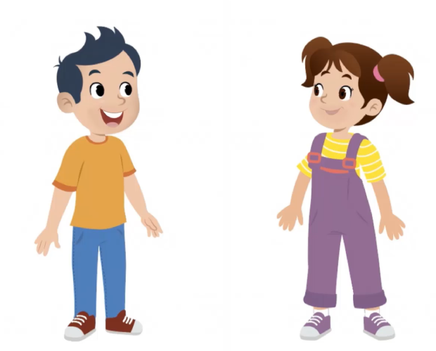
Maintenant, on passe à l’activité de l’oral. Nous allons apprendre à poser une question avec Majd et Nada.

Slide 12
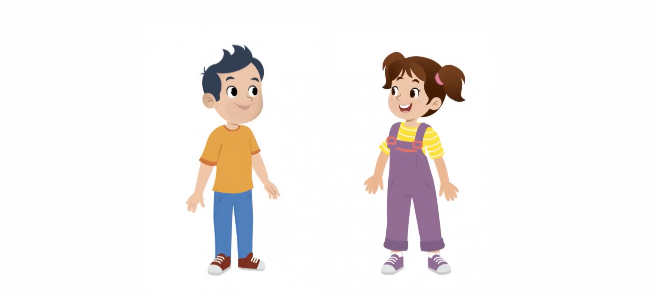
Lecture de la vidéo

Slide 13
Répétons ensemble.
Tu es dans quelle école ?

Slide 14

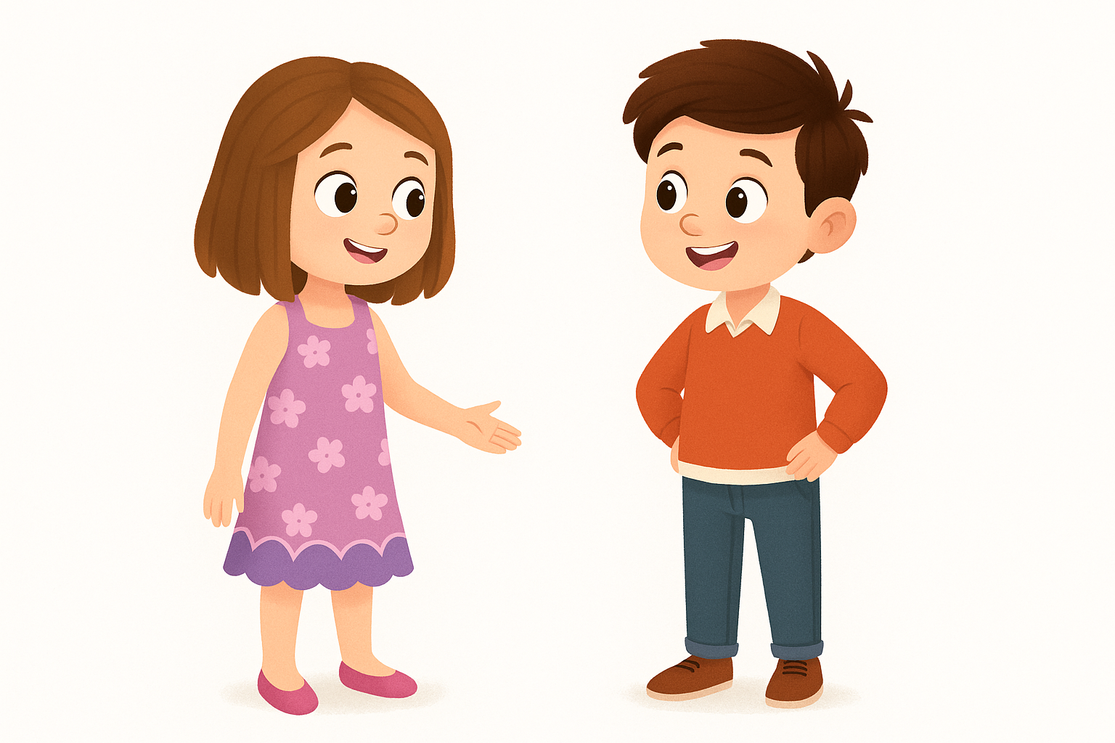
À votre tour. Qui veut poser la question en français ?
Tu es dans quelle école ?

Slide 15
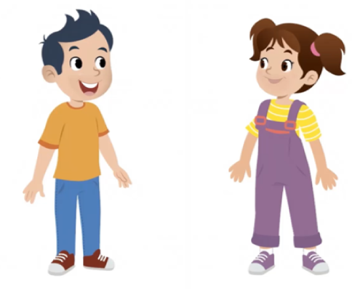
Maintenant nous allons apprendre à répondre à la question.

Slide 16
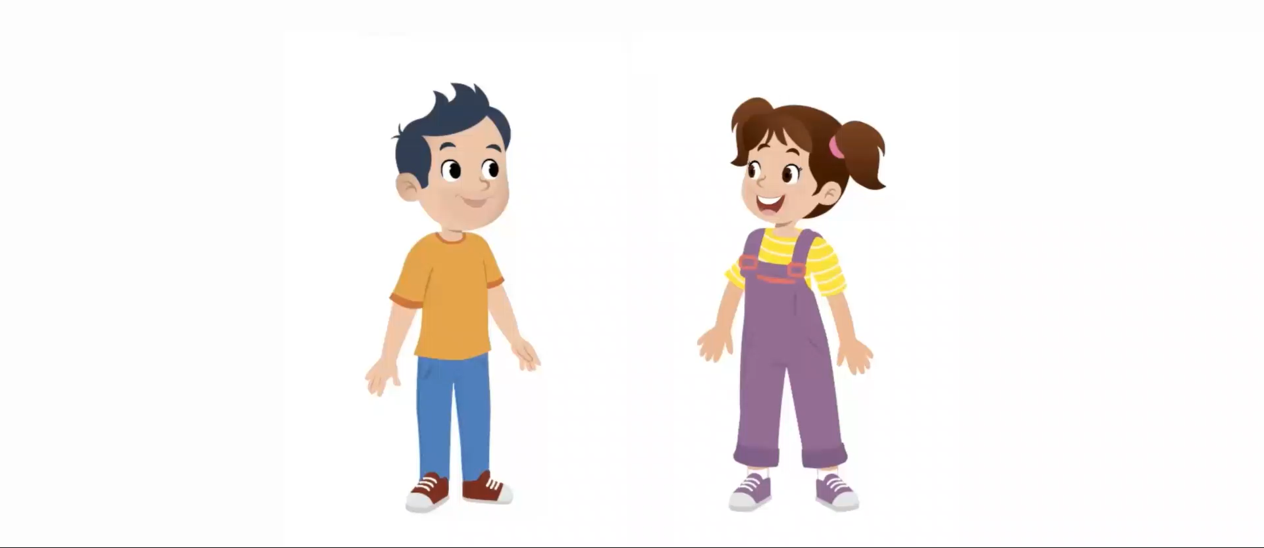
Lecture de la vidéo

Slide 17
Répétons ensemble les réponses de Nada et de Majd.
Je suis à l’école Al Massira.
Je suis à l’école Ibn Sina.

Slide 18

Qui veut passer au tableau pour jouer la scène en français ? Il faut répondre avec le nom de votre école.
Tu es dans quelle école ?
Je suis à l’école ________

Slide 19


Chacun joue le dialogue en français avec son voisin. Il faut répondre avec le nom de votre école.
Tu es dans quelle école ?
Je suis _________

Slide 20
Plan de la séance 3
1. Acte de parole
Acte de parole 2 : « demander et dire son école ».
2. Écrit : Point de langue
Utiliser les mots « à » et « en ».
Lire et comprendre des phrases.

Slide 21
Maintenant on va faire de la grammaire. On va apprendre à utiliser les mots « à » et « en ».
à en

Slide 22

Lecture de la vidéo

Slide 23
Répétons ensemble.
Je suis en troisième année.
Je suis à l’école Al Massira.

Slide 24
Qui veut compléter avec le mot « à » ou « en » ? Levez la main.
Sami est _______ l’école Al Massira.

Slide 25
Samir est à l’école Al Massira. Que signifie cette phrase ? Levez la main.
Samir est à l’école Al Massira.

Slide 26
Qui veut compléter avec le mot « à » ou « en »? Levez la main.
Tu es _______ deuxième année.

Slide 27
« Tu es en deuxième année ». Que signifie cette phrase ? Levez la main.
Tu es en deuxième année.

Slide 28
Prenez vos livrets à la page 17.

Slide 29

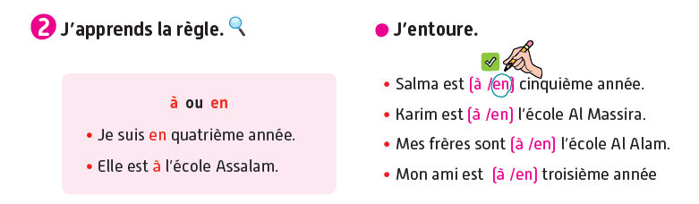
Vous allez faire l’activité 2. Je vais expliquer la consigne et passer entre les rangs pour vous aider.

Slide 30
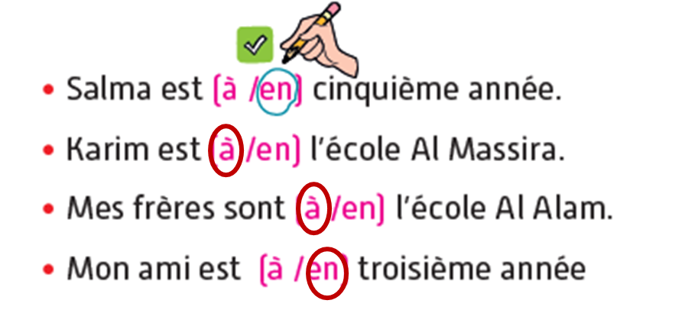
Corrigez.

Slide 31
Plan de la séance 3
1. Acte de parole
Acte de parole 2 : « demander et dire son école ».
Utiliser les prépositions « à » et « en ».
3. Lecture
Lire et comprendre des phrases.

Slide 32

Maintenant, nous allons lire des phrases.

Slide 33
Lisez ces phrases en silence. Après, on va écouter une lecture audio.
Il est en troisième année.
Elle est à l’école Ibn Sina.
Tu es en quatrième année.
C’est une élève de l’école Al Massira.

Slide 34

Première lecture de l’audio.
Il est en troisième année.
Elle est à l’école Ibn Sina.
Tu es en quatrième année.
C’est une élève de l’école Al Massira.

Slide 35
Deuxième lecture de l’audio.
Il est en troisième année.
Elle est à l’école Ibn Sina.
Tu es en quatrième année.
C’est une élève de l’école Al Massira.

Slide 36

Qui veut lire la phrase ?

Slide 37

Qui veut lire la phrase ?

Slide 38

Qui veut lire la phrase ?

Slide 39

Qui veut lire la phrase ?

Slide 40
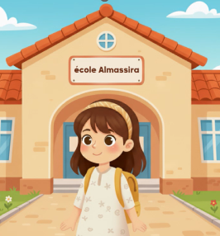
Maintenant, regardez cette image. Cette fille s’appelle Lina.

Slide 41
Lisez cette question en silence.
Lina est en quelle classe?
Elle est en quatrième année.
Elle est à l’école Ibn Sina.
Elle s’appelle Lina.
Elle est à l’école Al Massira.

Slide 42

Prenez vos ardoises.

Slide 43
Ecrivez le numéro de la bonne réponse sur votre ardoise (1, 2, 3 ou 4).
Lina est en quelle classe?
Elle est en quatrième année.
Elle est à l’école Ibn Sina.
Elle s’appelle Lina.
Elle est à l’école Al Massira.

Slide 44
Levez vos ardoises.

Slide 45
La bonne réponse est : « Elle est en quatrième année ». Qui veut expliquer la réponse ?
Lina est en quelle classe?
Elle est en quatrième année.
Elle est à l’école Ibn Sina.
Elle s’appelle Lina.
Elle est à l’école Al Massira.

Slide 46
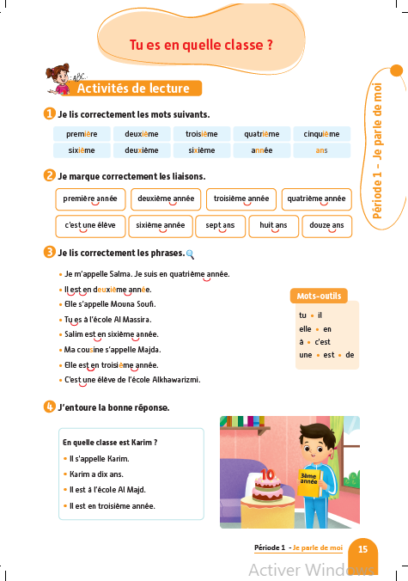

Prenez vos livrets à la page 15. Avec votre voisin, lisez et répondez à la question. Je vais circuler entre les rangs pour vous aider.

Slide 47
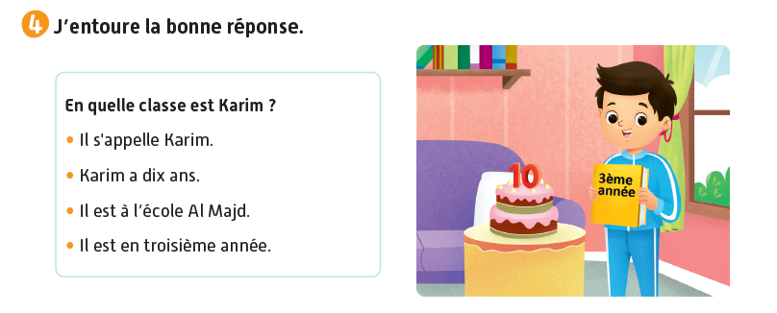
Corrigez.

Slide 48
La séance d’aujourd’hui est terminée. À la maison, lisez et recopiez les phrases de l’activité 3 sur votre cahier.

